Slide 1
Los Sonidos De Los Animales de La Granja *La manera en que los niños interpretan los sonidos que hacen los animales es diferente que los niños los interpretan aquí en Los EEUU. Vamos a practicar unos sonidos de los animales.

Slide 2
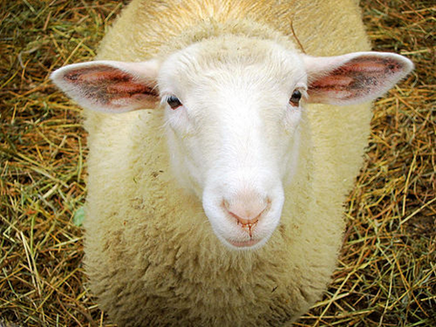
meee…meee

Slide 3
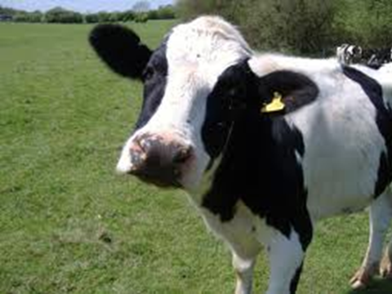
muuu…muuu

Slide 4
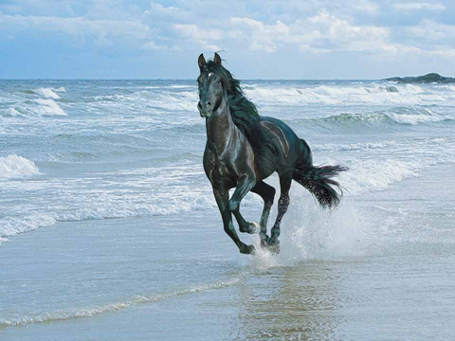
Jiii…jiii

Slide 5
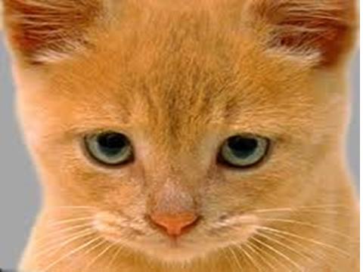
miau…miau

Slide 6
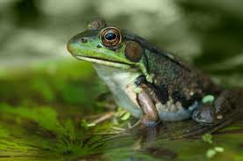
cuao…cuao

Slide 7
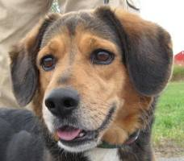
guau…guau

Slide 8
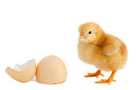
pío pío pío…pío pío pío

Slide 9
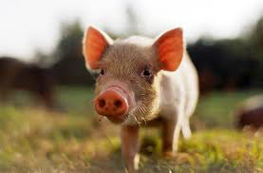
Oinc oinc…oinc oinc

Slide 10
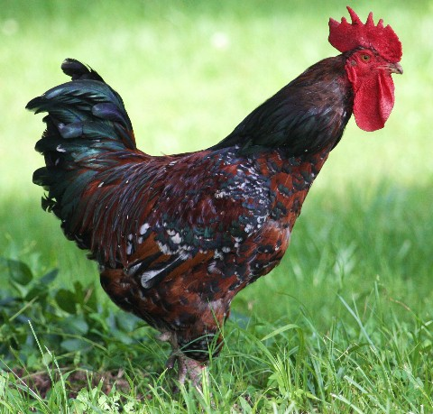
Qui qui ri quí…qui qui ri quí

Slide 11
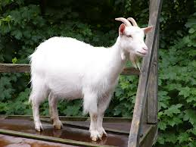
Bee bee…bee bee

Slide 12
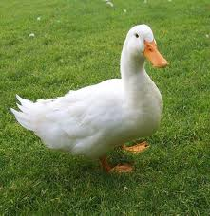
cua cua…cua cua cua

Slide 13
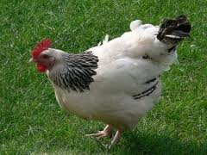
Cloc cloc…cloc cloc

